Slide 1
House of Restaurants
Programrendszerek fejlesztése gyakorlat - IMN109L-2

Slide 2
Csapattagok
Lőrik Viktor
Tóth Botond
Világos Emil

Slide 3
Feladatkiírás
A feladatunk egy olyan webalkalmazás készítése volt, amely lehetővé teszi:
Felhasználók regisztrációját, belépését
Különböző ételek listázását, megjelenítését
Ételtípusok szerinti szűrést
Ételek kosárba helyezését, és megrendelését
A rendelések státuszának megjelenítését

Slide 4
Technológiák
Az alkalmazás lefejlesztésére a MEAN stack-et kellett használnunk
Mongo
Express
Angular
Node
A fejlesztés menetét egy Trello táblán keresztül dokumentáltuk

Slide 5
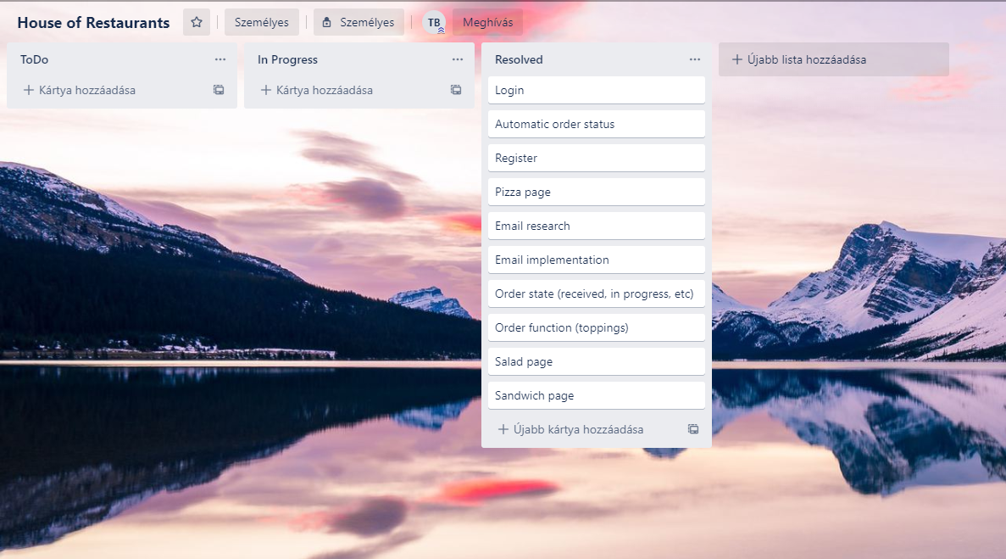
Trello táblánk

Slide 6
Elért eredmények
A feladatkiírásban szereplő követelményeket hiány nélkül teljesítettük, webalkalmazásunk egy ételrendelő oldalként funkcionál
Autentikációra a PassportJS library-t használtuk
JWT és session alapú megoldások közül szerettünk volna választani, végül az utóbbi mellett döntöttünk, mivel a gyakorlatokon is az volt részletesebben taglalva
A szükséges kollekciók kigondolása is elvitt néhány órát, illetve az ezekhez tartozó adatok összegyűjtése is egy külön feladat volt
Tesztadatokat ehhez hasonló valós weboldalakról gyűjtöttünk

Slide 7
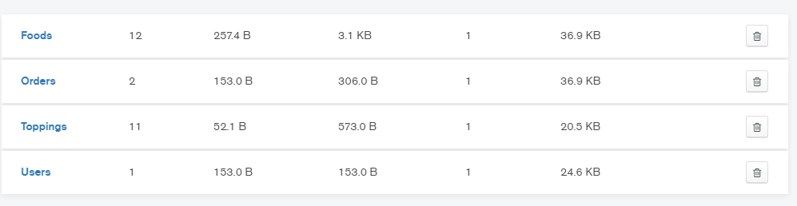
Elért eredmények

Slide 8
Elért eredmények
Hogy az adatbázisok mindenkinél szinkronban legyenek, a kigyűjtött tesztadatokat json formátumban tárolva szintén verziókezelés alá vontuk
Mivel elég sokat futtattuk a projektet (értem ezalatt az írások és olvasások számát), ezért az ingyenes Mongo hosting opciókat elvetettük, mindenki telepített a számítógépére saját MongoDB-t, aminek kezelésére MongoDB Compass programot használtunk
Az alap funkciókon kívül több „érdekes” kiegészítést fejlesztettünk le a projektben, az egyik ilyen a „feltét választó” volt, amikor is egy adott étel kosárba helyezése előtt tudtunk választani egy listából, hogy milyen „extrákat” szeretnénk az adott rendeléshez

Slide 9
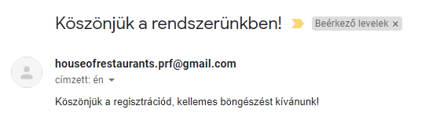
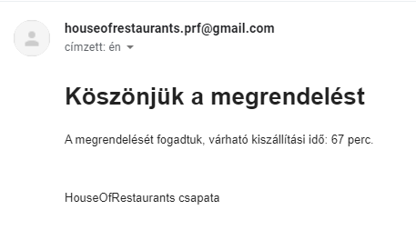
Elért eredmények
Egy másik hasznos kiegészítésünk az email küldés megvalósítása volt
Ehhez létrehoztunk egy új gmail fiókot, amin keresztül kimentek az email-ek a felhasználók számára (a felhasználókat az email címük szerint azonosítottuk belépéskor, nem külön felhasználónév szerint)
A felhasználók email üzenetet kaptak az alkalmazástól regisztráció után, valamint minden rendelés leadás után

Slide 10
Elért eredmények
Az egyik legérdekesebb pontja az alkalmazásunknak a rendelés státuszának kijelzése
A felületen a rendelés leadása után látható, hogy mikor adtunk le rendelést, valamint „mi a státusza” neki
Ezt a státuszt automatikusan állítjuk, ezzel szimulálva egy valós étterem működését
8 különböző státuszt definiáltunk, ezek:
Feldolgozás alatt
Hozzávalók kimérése
Sütő bemelegítése
Tészta gyúrása
Feltétek felhelyezése
Sütés
Csomagolás
Futárnak átadva
Teljesítve

Slide 11
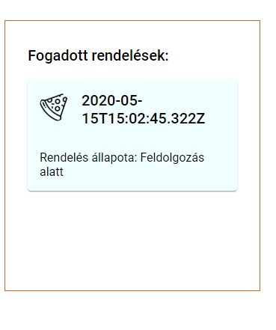
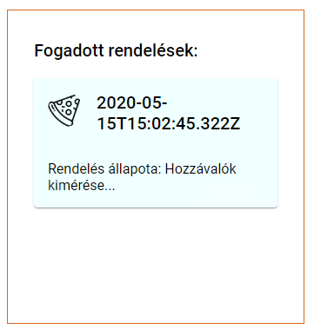
Elért eredmények
A rendelés státusza automatikusan frissül, nem szükséges hozzá újra tölteni az oldalt!

Slide 12
Feladatfelosztás
A fent részletezett feladatokat az alábbiak szerint osztottuk fel:
Ötletelés, design tervezés: közös munka
Alap projektek legenerálása: Tóth Botond
Login & regisztráció: Tóth Botond
Adatok gyűjtése és exportálása: Világos Emil
Főoldalhoz tartozó adatok lekérése: Lőrik Viktor
Ételtípusra való szűrés: Világos Emil
Design implementálás (css): Tóth Botond
Rendelés részletező modal ablak: Tóth Botond
Rendelés tartalmának összesítése: Világos Emil
Feldolgozott rendelések összesítése: Lőrik Viktor
Automatikus rendelés státusz változtatás adatbázis oldalon: Világos Emil
Automatikus frissítés a folyamatban lévő rendelésekhez frontend oldalon: Lőrik Viktor
Email küldés: Lőrik Viktor

Slide 13
Köszönjük a figyelmet!

